Slide 1
Prueba de caja blanca – camino básico
Grupo DE proyecto sigi Dana`s:
CAMILO ALEJANDRO PEREZ NINO
LUIS ANDERSON TIQUE PINTO
CRISTIAN VALENTIN AFRICANO BALLESTEROS
STIVEN DANIEL MELO GUAYZAN
GEFREY RAFAEL MUÑOS TORRES

Slide 2
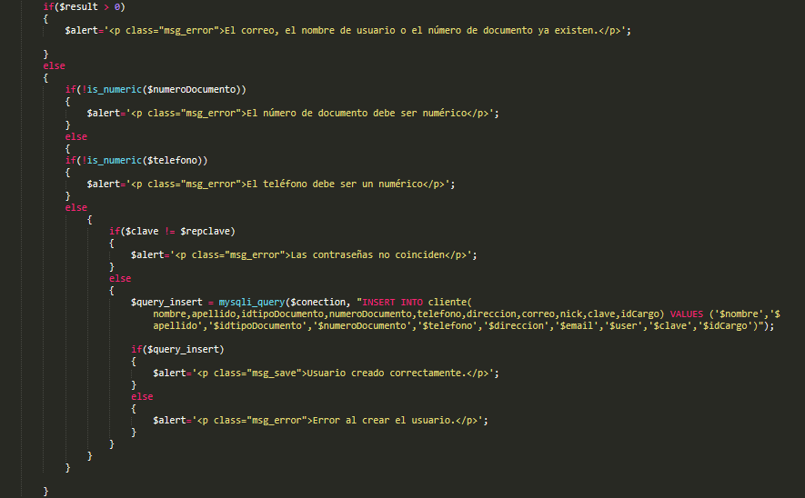
A
B
C
D
E
F
G
H
I
J
K
FIN

Slide 3
A
17
Fin
V(Registro Cliente) = 17 – 12 + 2 = 7
1
D
5
2
C
B
6
3
4
E
7
11
H
8
G
16
12
F
9
10
I
13
14
K
J
15

Slide 4
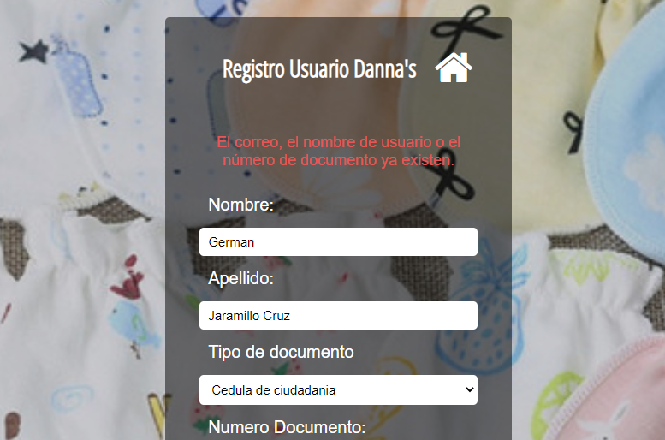
B. El correo, el nombre de usuario o N.º de documento ya existen.

Slide 5
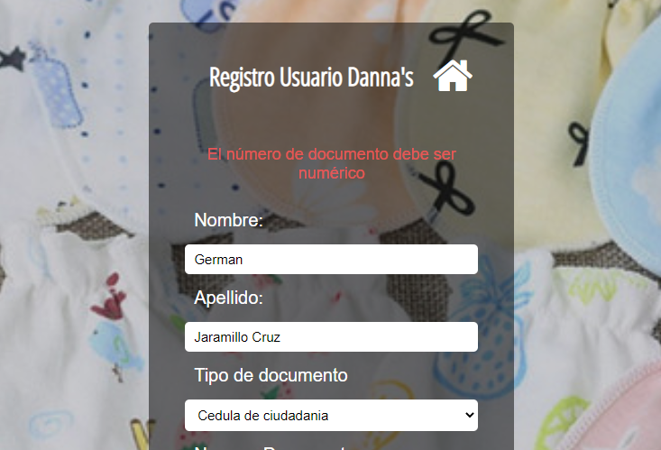
D. El número de documento debe ser numérico

Slide 6
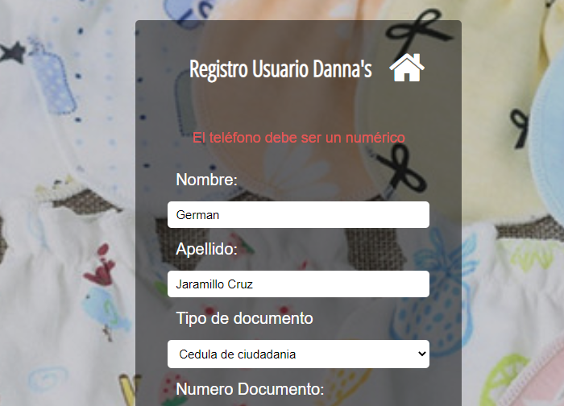
F. El número de teléfono debe ser numérico

Slide 7
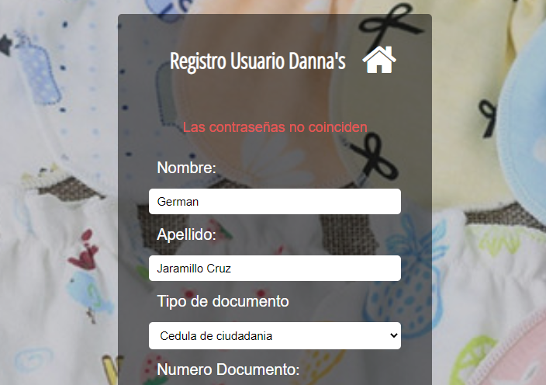
H. Las contraseñas no coinciden

Slide 8
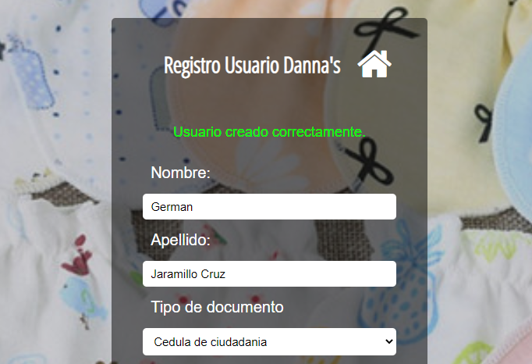
J. Usuario creado correctamente

Slide 9
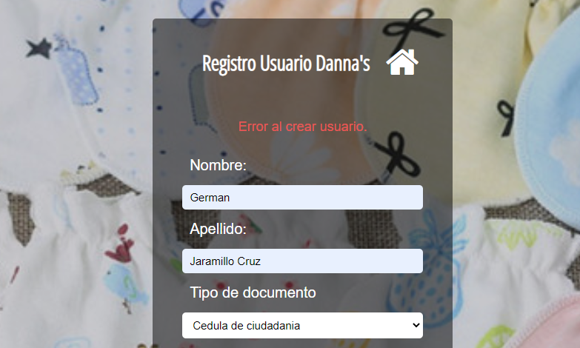
k. Error al crear usuario

